Slide 1
03 сентября 2019 года
День солидарности в борьбе с терроризмом
Ежегодно 3 сентября в России отмечается День солидарности в борьбе с терроризмом. Эта памятная дата России была установлена в 2005 году Федеральным законом «О днях воинской славы России» и связана с трагическими событиями в городе Беслане.
В МБОУ ООШ № 13 АГО прошли мероприятия, посвящённые Дню солидарности в борьбе с терроризмом.
План мероприятий:
1. Беседы с обучающимися по вопросам формирования культуры безопасного поведения обучающихся.2. Проведение классных часов по теме:
1-4 классы - «Час доброты».
5-6 классы - «Я – гражданин России».
7-9 классы – «День солидарности в борьбе с терроризмом»
3. Проведение беседы с учащимися в случае возникновения чрезвычайных ситуаций. Просмотр видеофильма. Вопросы, ответы.
Старший пожарный 61 ПСЧ - Болдырев Евгений Петрович и младший сержант - Болдырева Алина Викторовна провели беседу с учащимися 7-9 классов, о случаях возникновения чрезвычайных ситуаций. Продемонстрировали видеофильм.
В ходе классных часов, обучающиеся узнали об истории возникновения терроризма и о наиболее известных терактах последнего десятилетия, в том числе и о трагедии, которая произошла в сентябре 2004 года в городе Беслане. Чтобы почтить память погибших в этой страшной трагедии. Чистякова Е.А. учитель русского языка, рассказала о правилах безопасности проведения при терактах, правилах безопасности на улице, в общественных местах, общественном транспорте. В завершении мероприятия прошла минута молчания, которая была посвящена жертвам террористических актов.

Slide 2
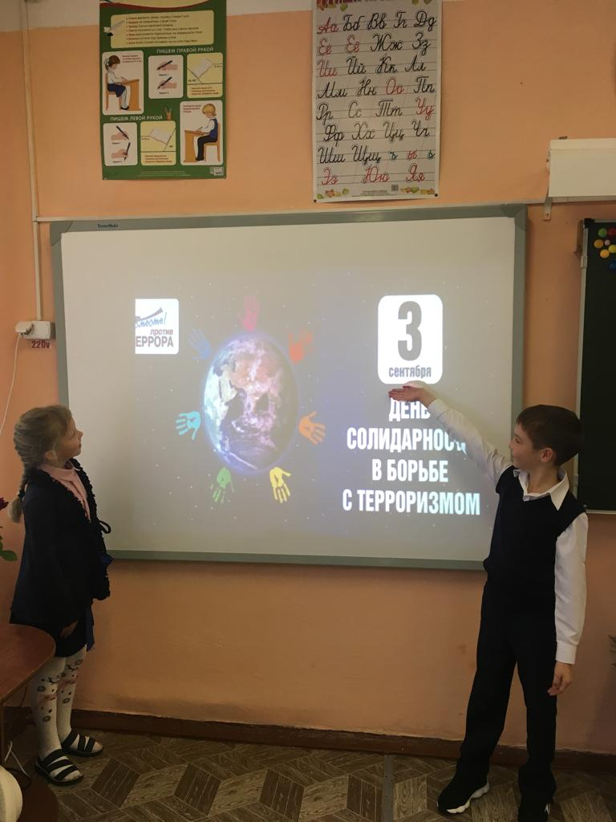
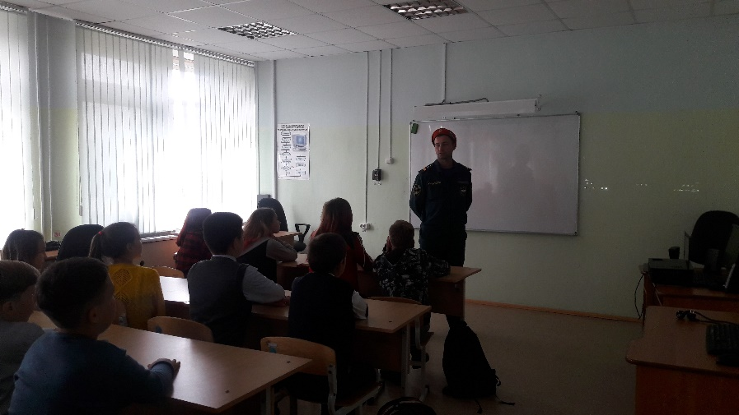
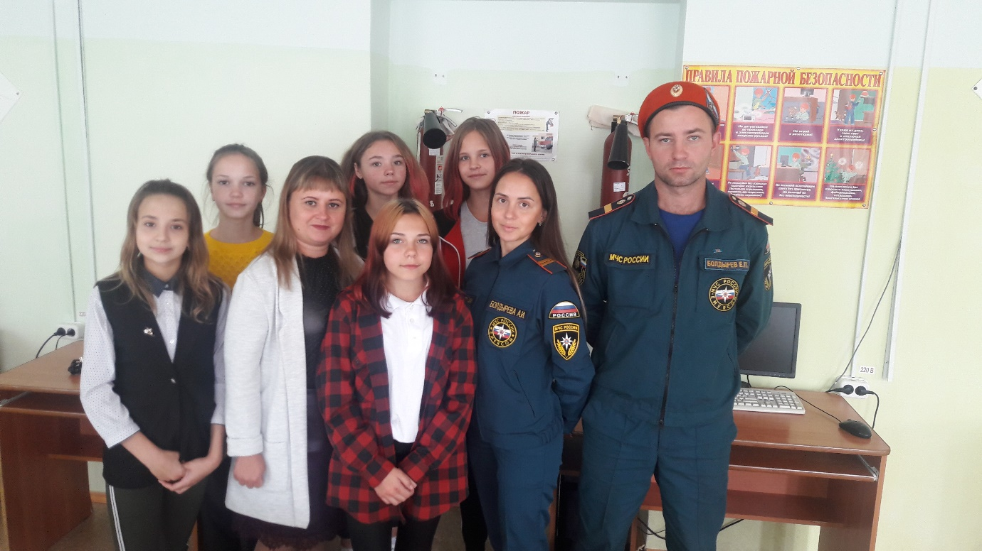
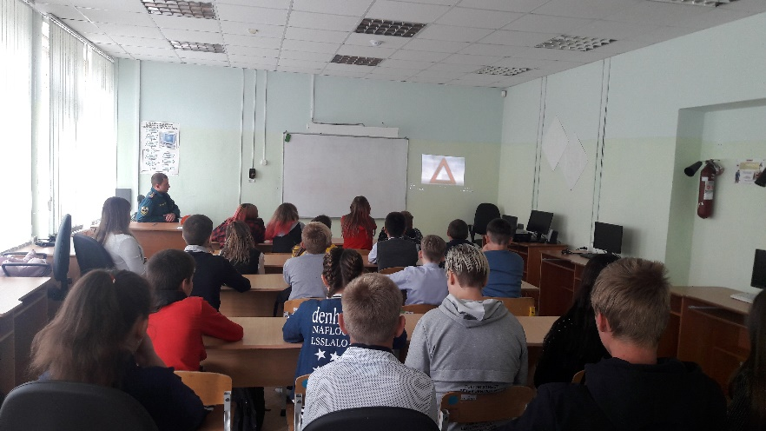
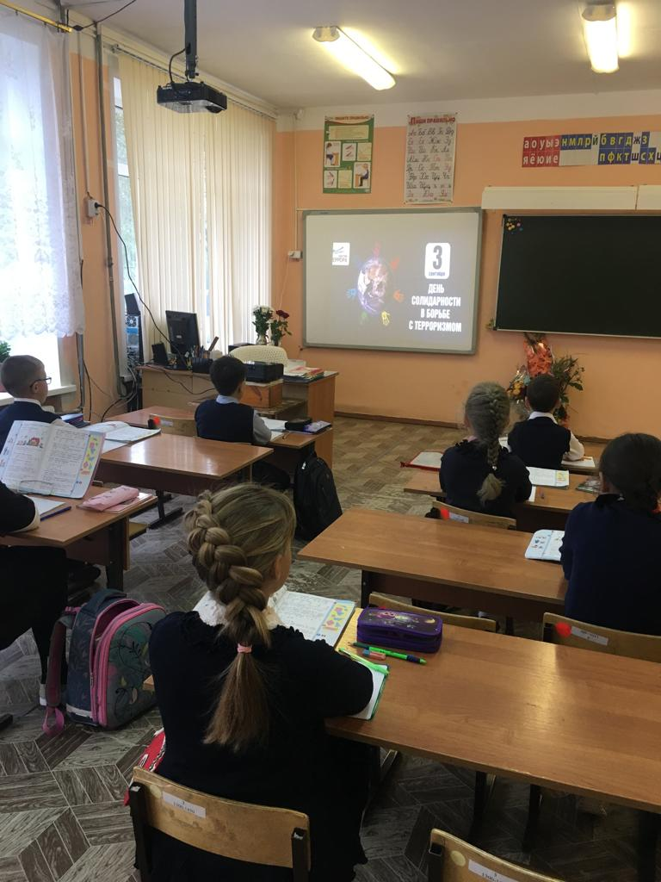
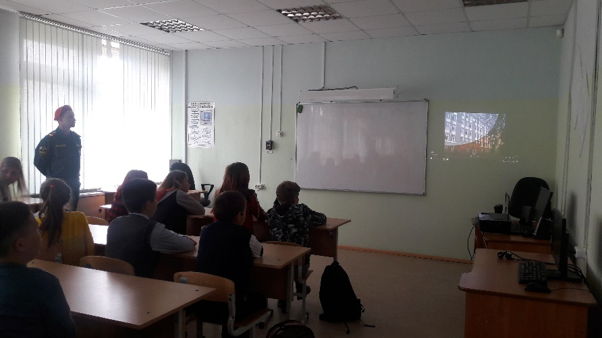
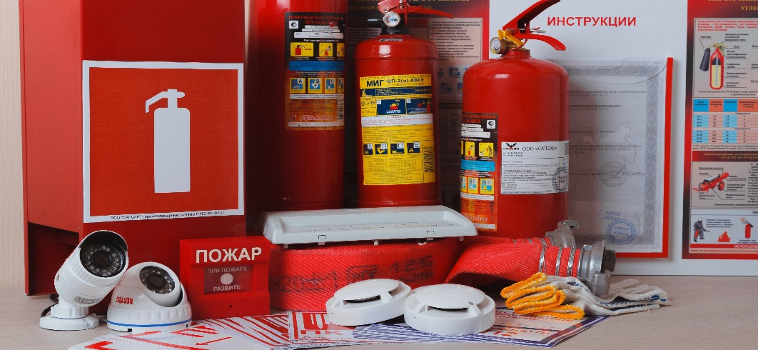
03.09.2019 Г.

Slide 3
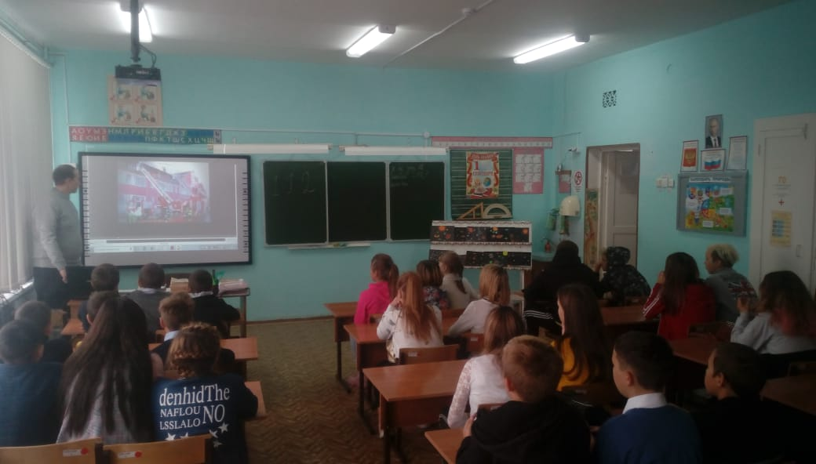
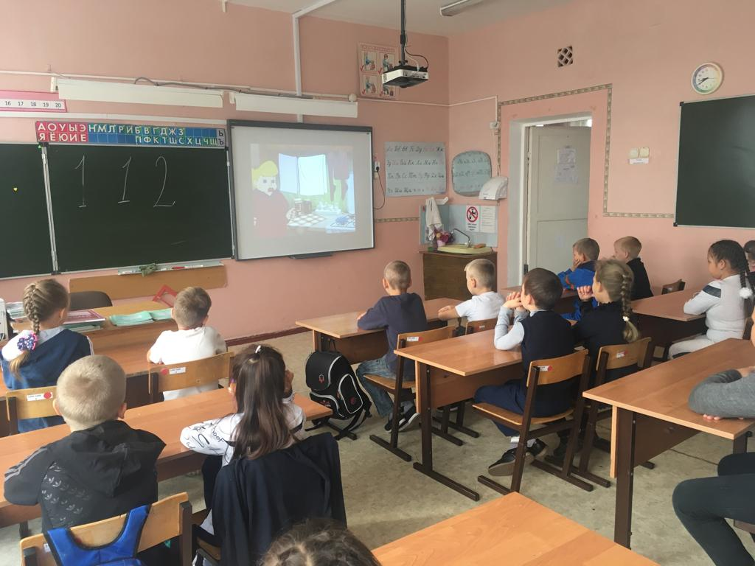
11.09.2019 Г.
Просмотр учебных видеофильмов «Спасик и его друзья» и «МЧС предупреждает».
Всего обучающихся:
1-4 кл = 68 чел
5-9 кл = 74 чел.

Slide 4
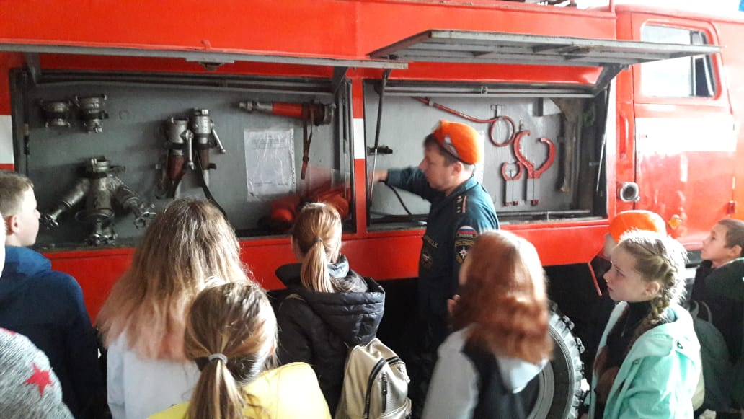
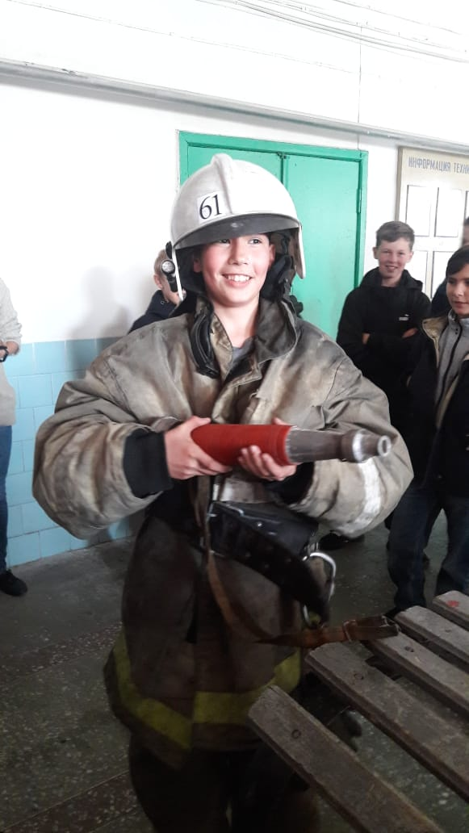
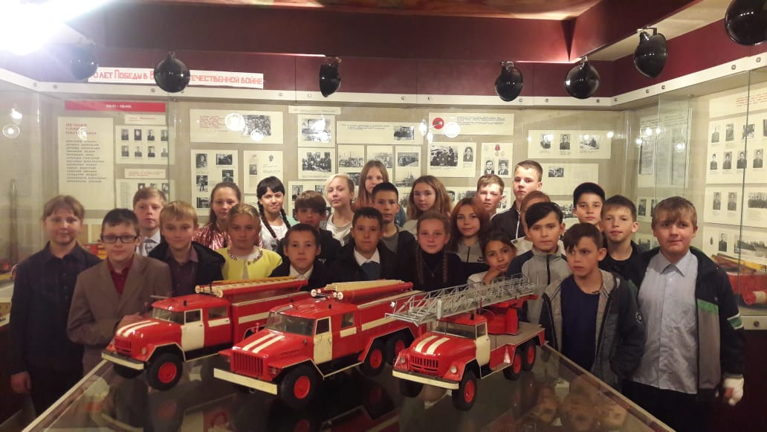
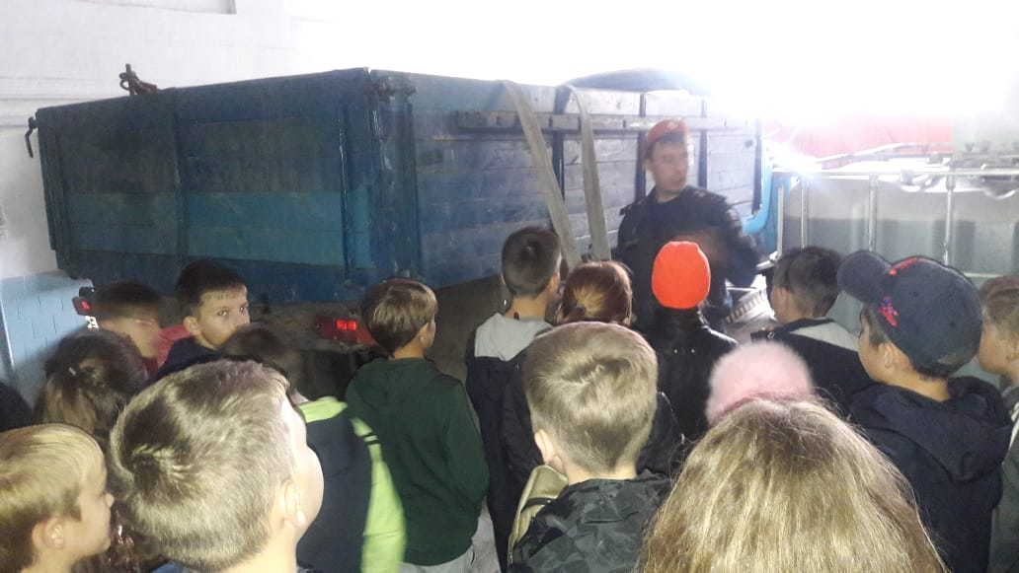
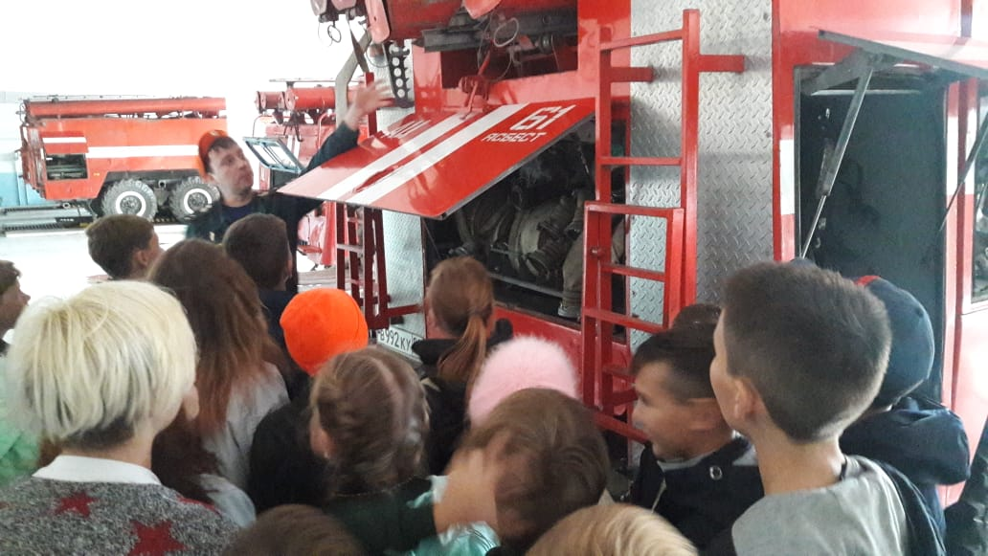
17.09.2019 Г.
Экскурсия в пожарную часть города Асбеста

Slide 5
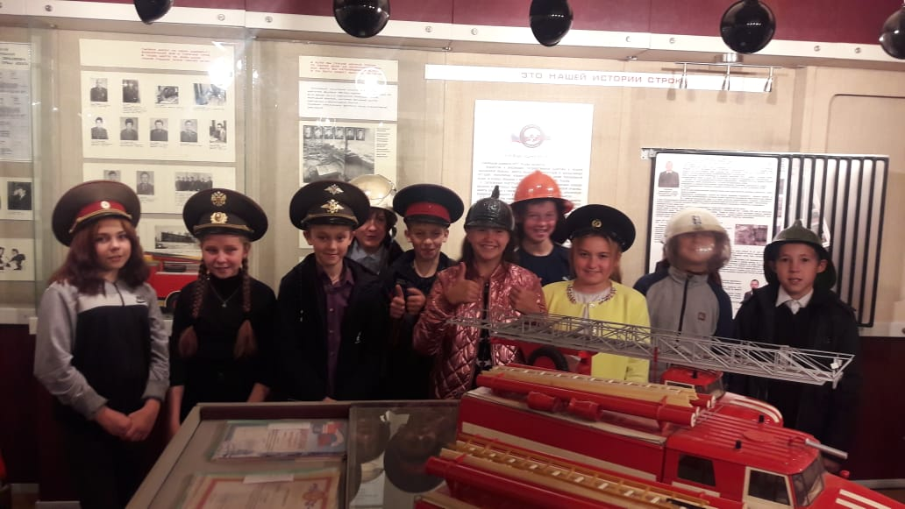
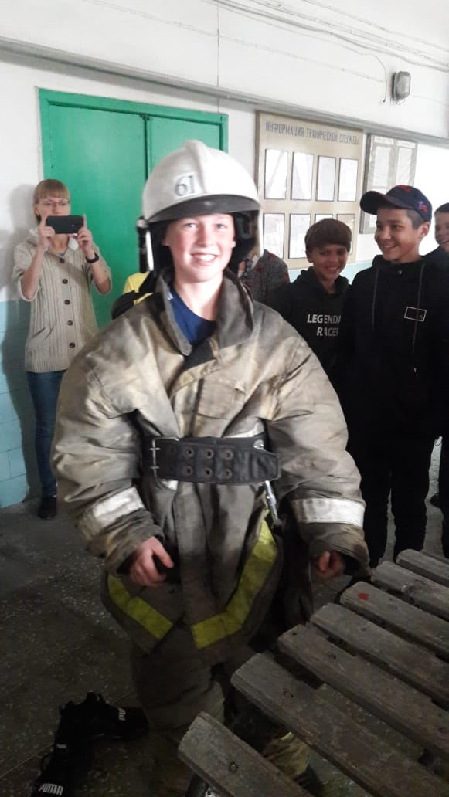
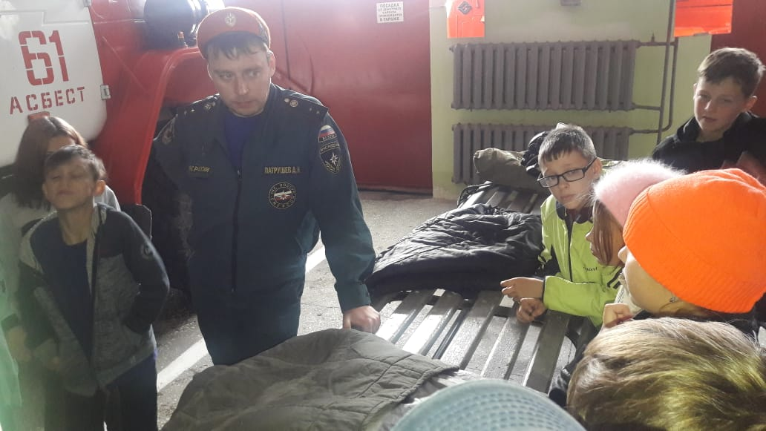
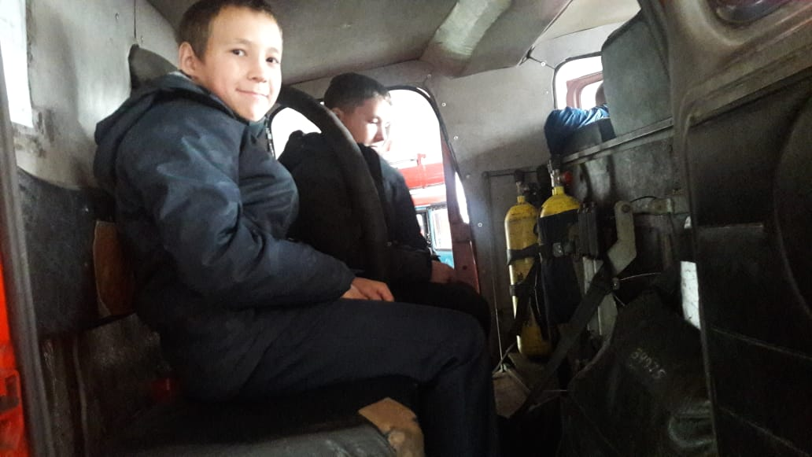
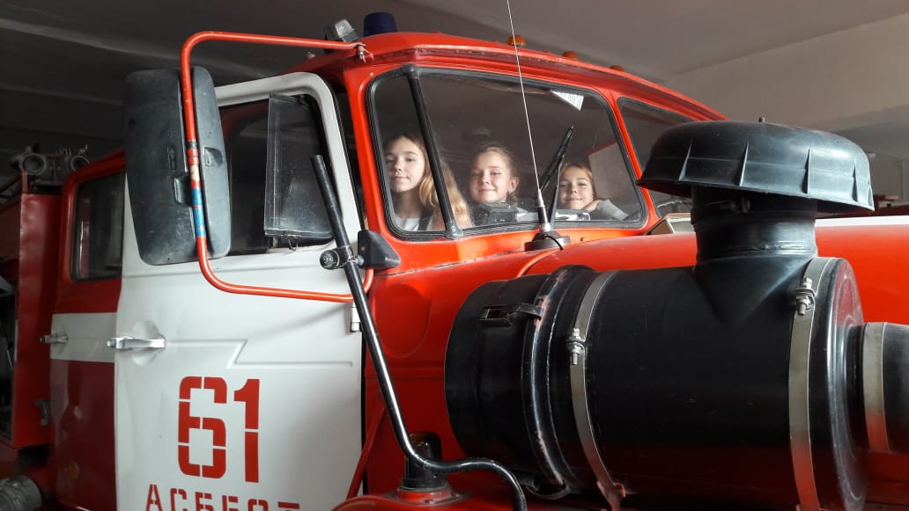
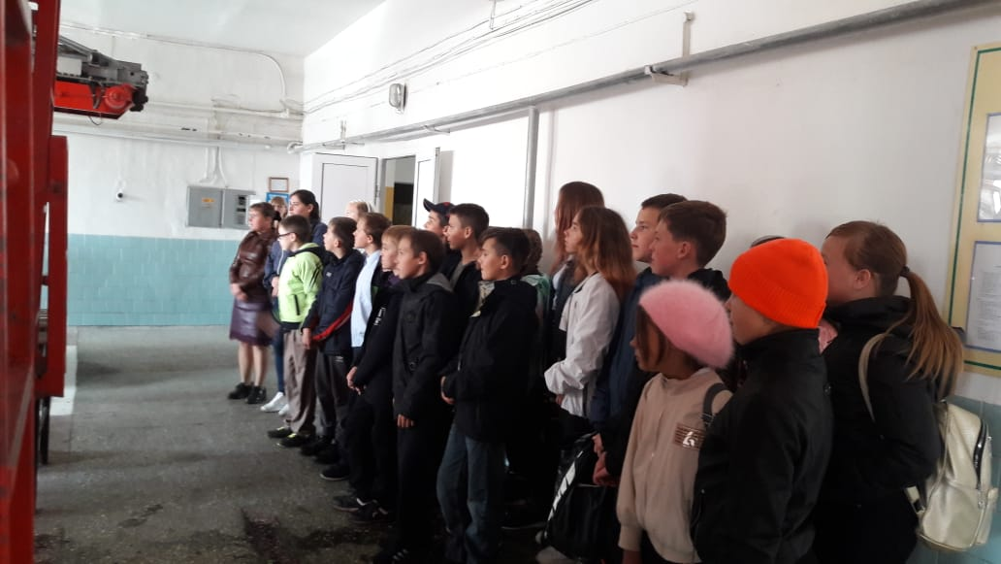

Slide 6
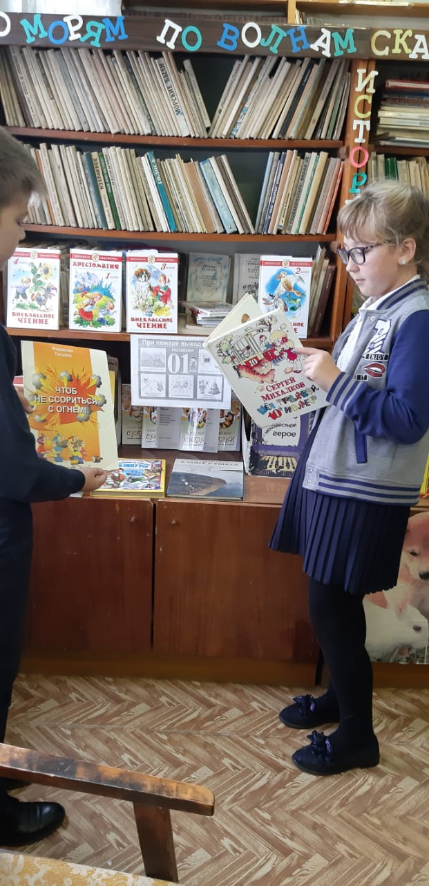
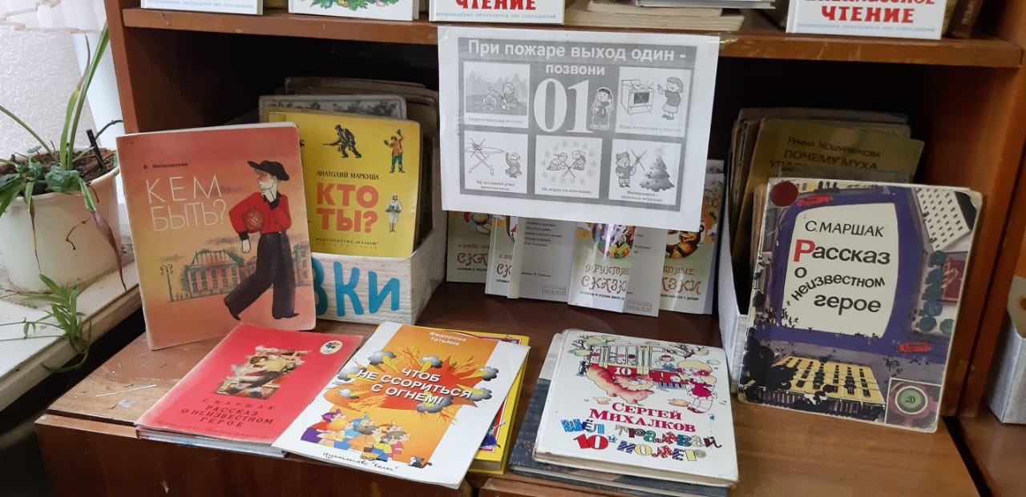
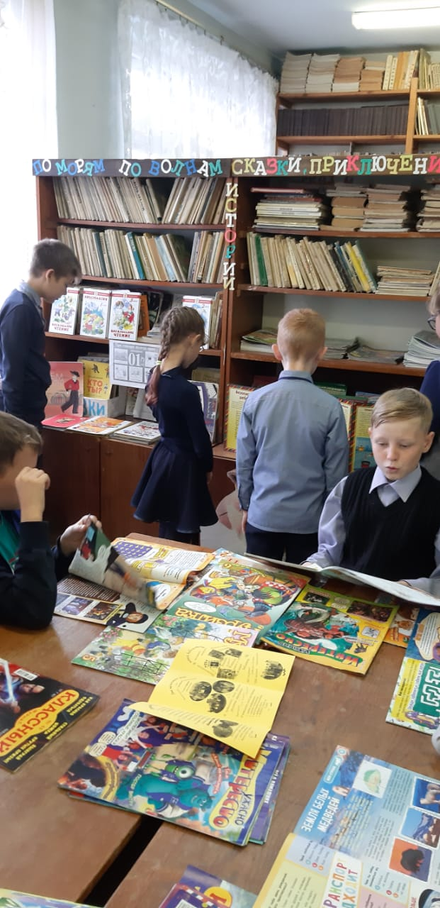
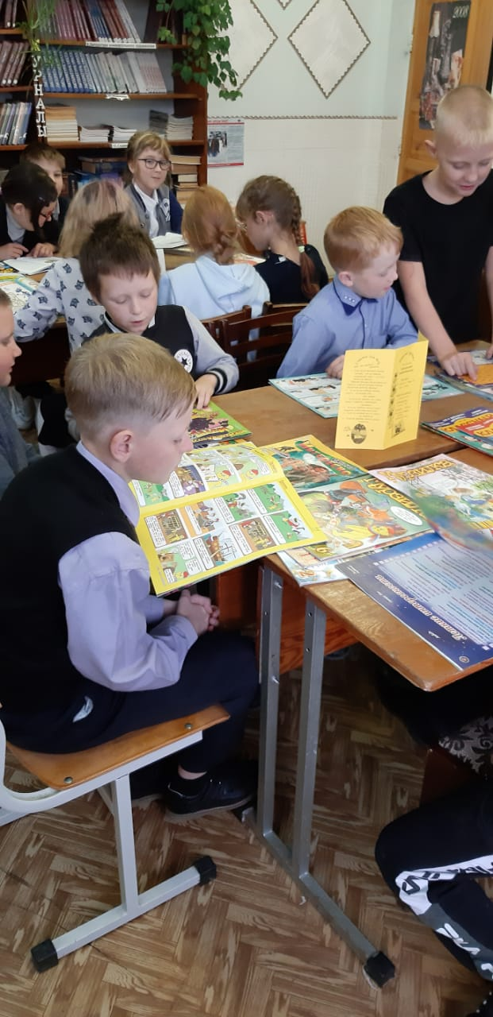
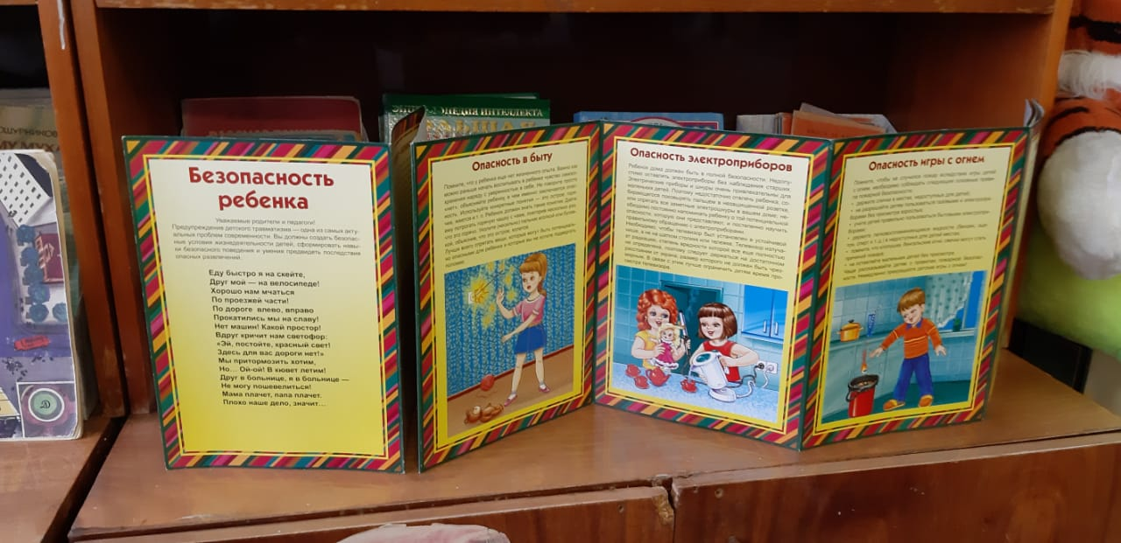
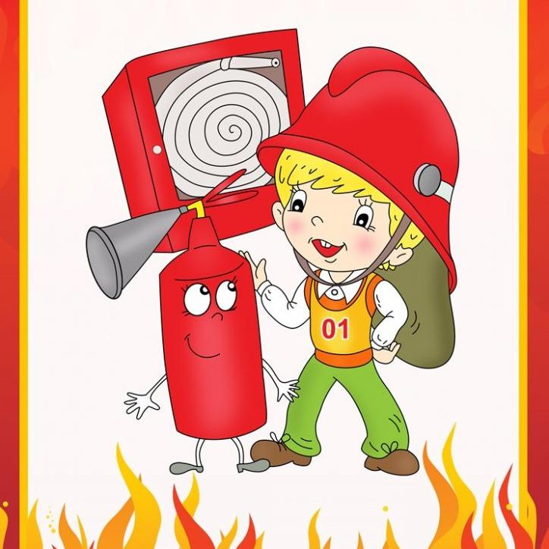
24.09.2019 Г.
«ВЫСТАВКА КНИГ»

Slide 7
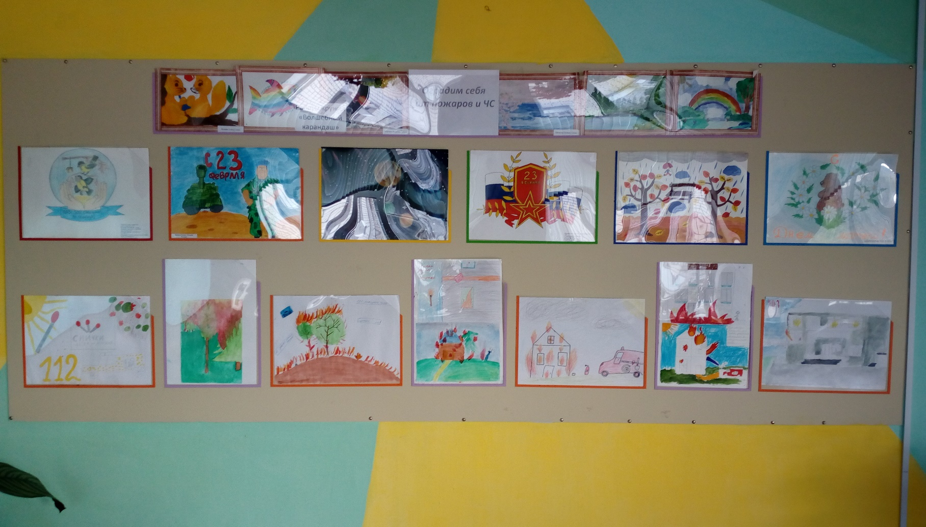
Оградим себя
от пожаров и ЧС
24.09.2019 Г.
КОНКУРС РИСУНКОВ

Slide 8
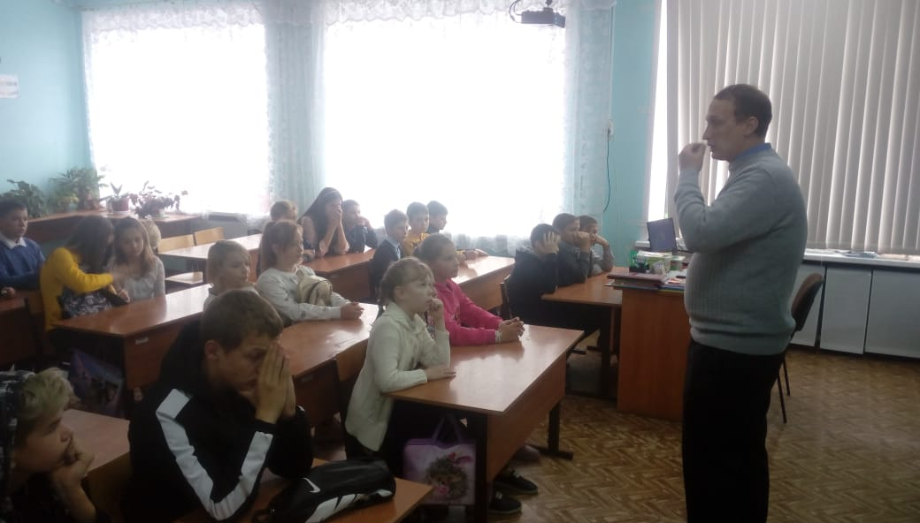
27.12.2019 Г.
ИНСТРУТАЖ НА НОВОГОДНИЕ КАНИКУЛЫ
ПРОСМОТР ВИДЕОФИЛЬМОВ НА ТЕМУ «ПОЖАРНОЙ БЕЗОПАСНОСТИ»

Slide 9
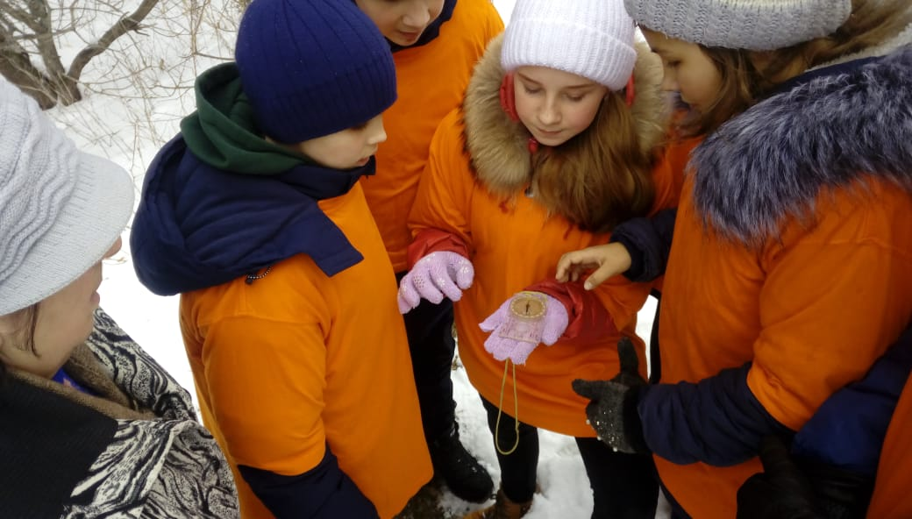
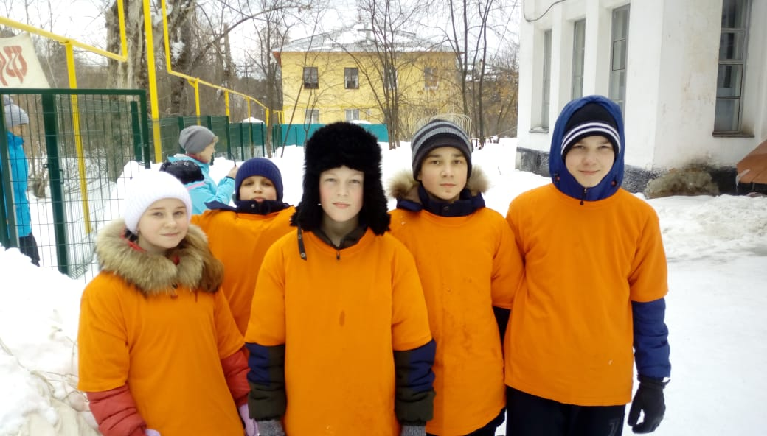
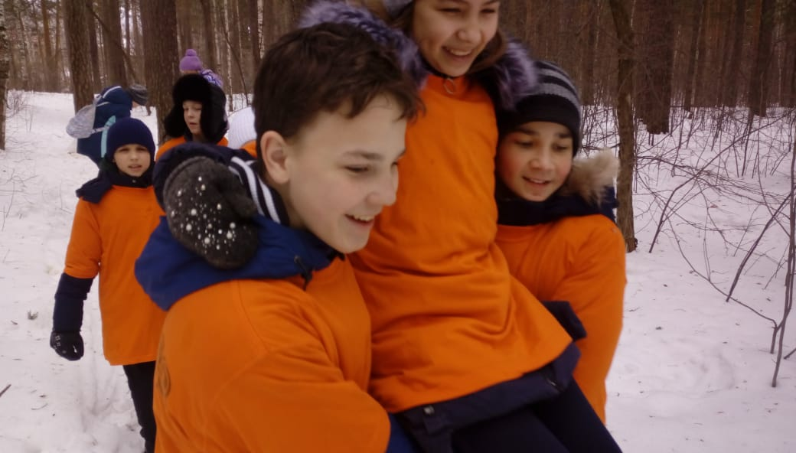
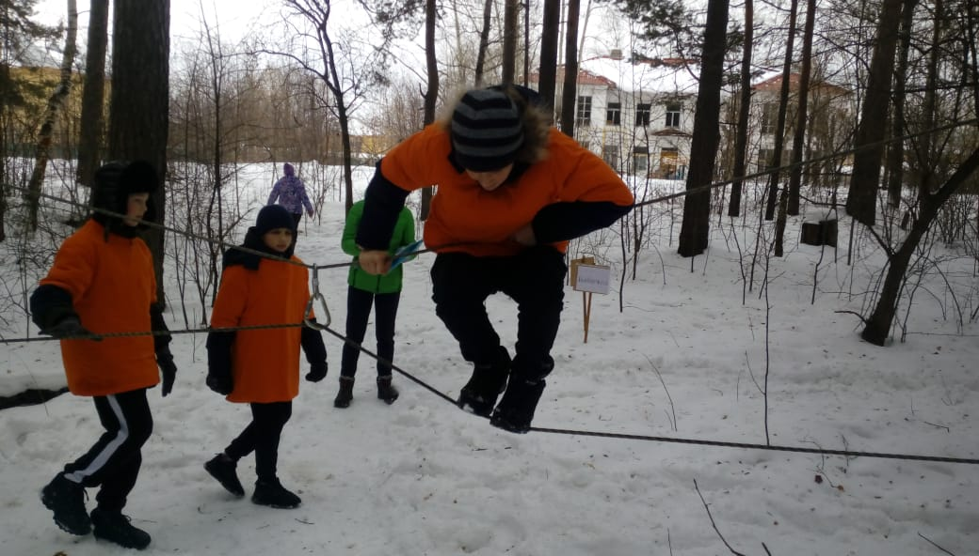
21.02.2020 Г.
ГОРОДСКОЙ КОНКУРС «КОСТЁР»
ПО ПРОГРАММЕ СОРЕВНОВАНИЙ
«ШКОЛА БЕЗОПАСНОСТИ»
1 МЕСТО

Slide 10
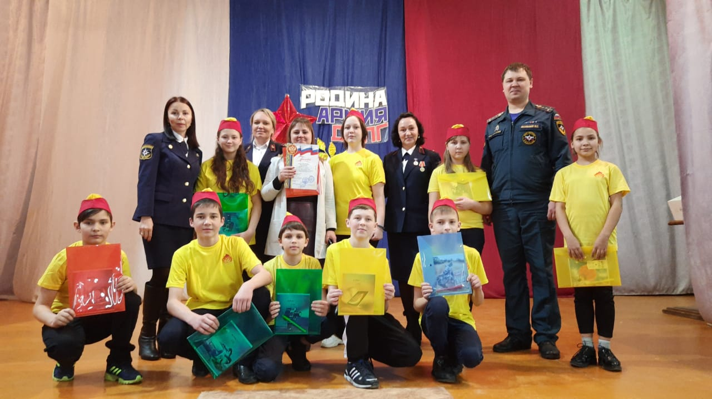
СЛЕТ ОТРЯДОВ «ДЮП»
3 МЕСТО
1 МЕСТО

Slide 11
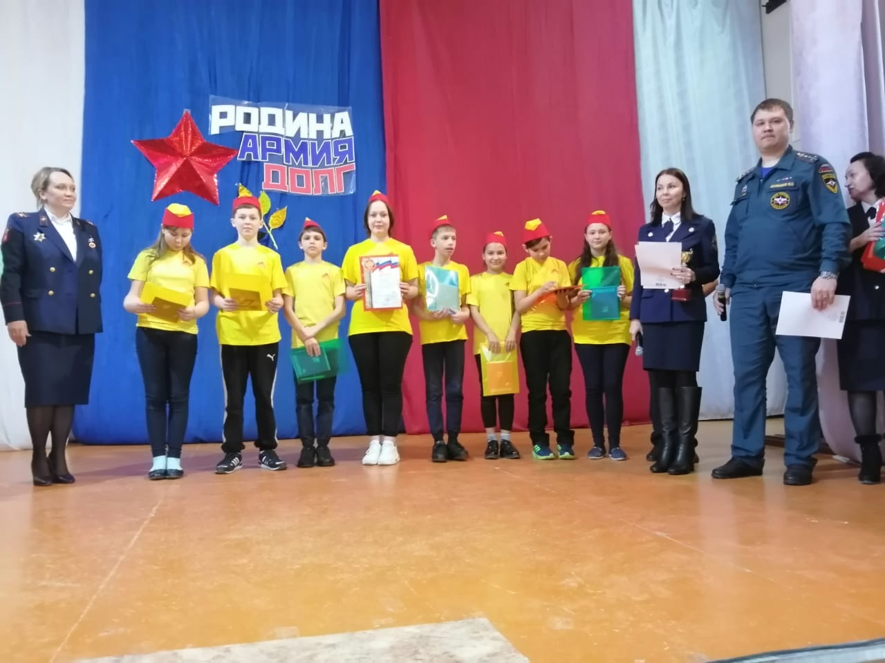
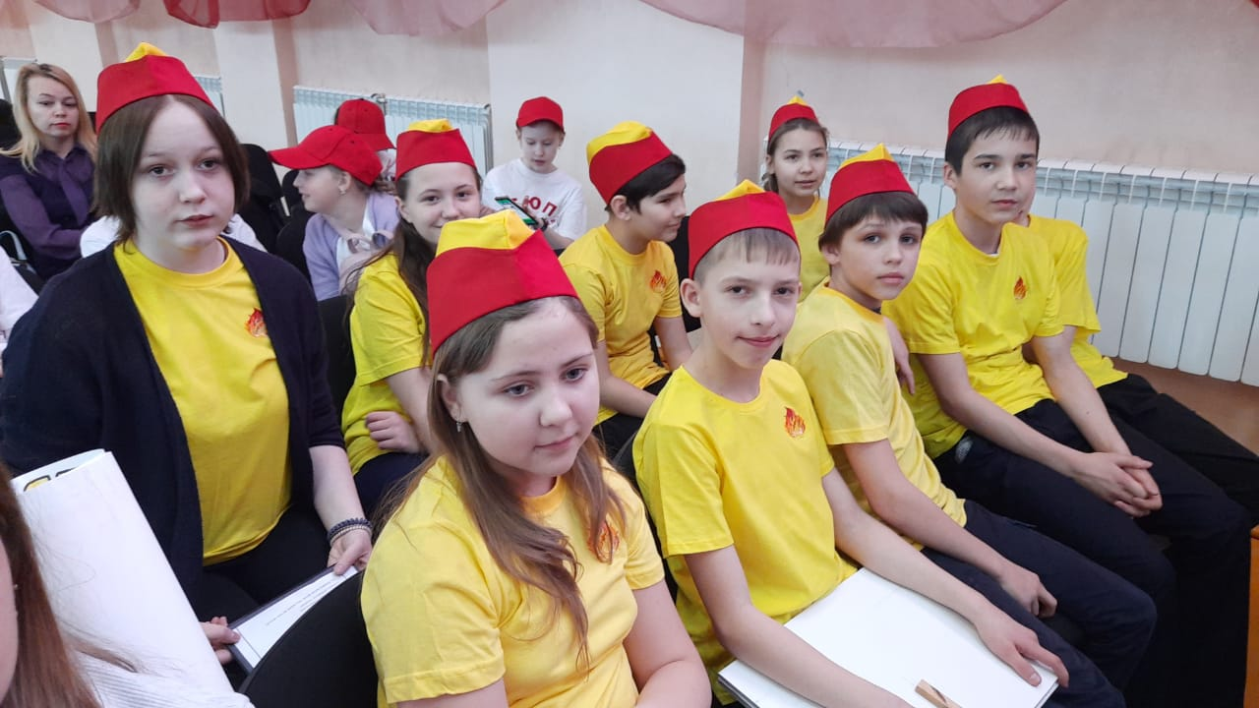
3 МЕСТО

